Slide 1
O pôster deve conter os itens abaixo, conforme as normas disponibilizadas no www.fatecmm.edu.br
Introdução
Objetivos
Método
Resultado e Discussões
Considerações Finais
Referências
Aconselha-se fonte 40, tamanho mínimo 30 para uma boa visualização dos itens. Espaçamento entre linhas de 1,0.
Medidas: largura: 90, altura: 120 cm. (Este modelo possui a configuração solicitada)
As legendas devem ser numeradas e posicionadas acima das figuras e/ou tabelas e as fontes abaixo das mesmas, ambos seguindo o padrão justificado.
O arquivo deve respeitar o limite máximo de 10MB, e deve ser submetido ao evento em arquivo.pdf

Slide 2
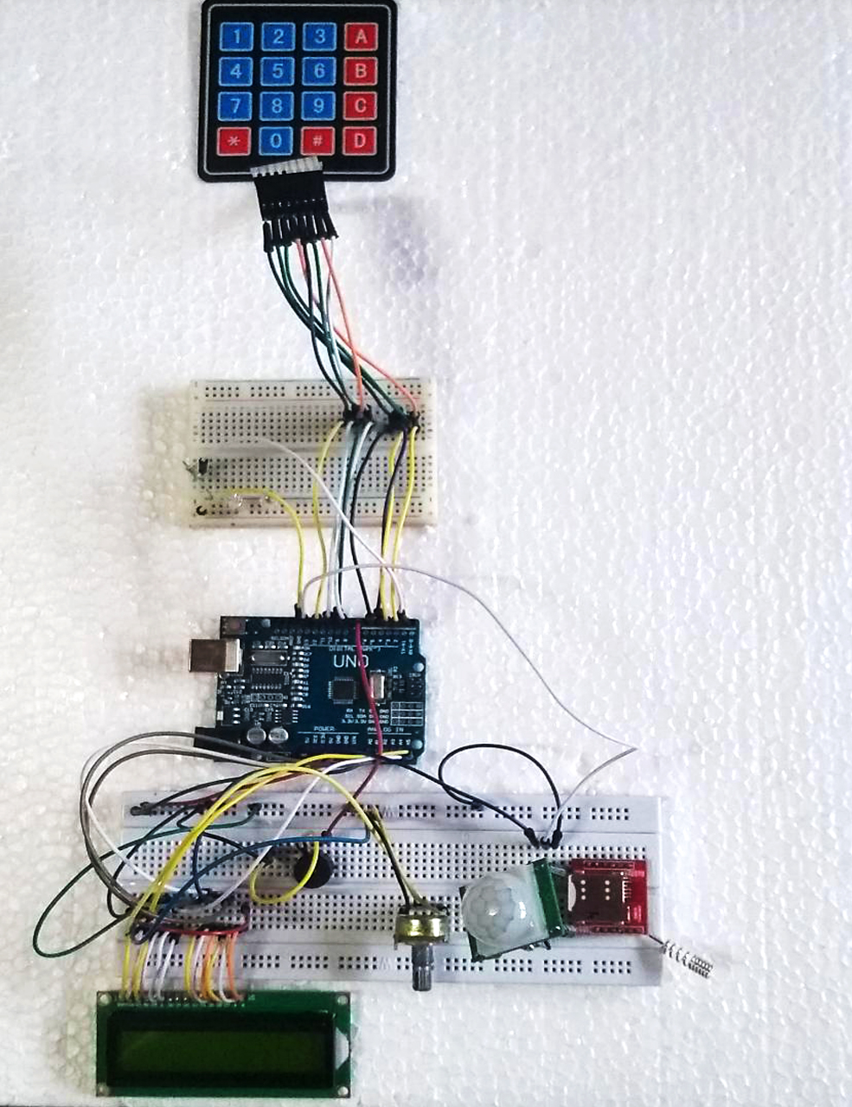
SAFENOLOGY HOUSE
Bruna Vicente Simões – brunasimoesblum@gmail.com | Gabriel Barbosa Davi – barbosagdev@gmail.com | Inácio Costa Figueiredo Filho – mlkinaciocosta@gmail.com | João Vitor dos Santos - joao_bonito12@hotmail.com | Lucas Lira Mendonça - 1106420@gmail.com | Mikaela Teodoro - mikaela.teodoro@fatec.sp.gov.br | Pedro Henrique Borin - pedro.borin1@gmail.com
Orientador (es) : Prof. MS.c DS.c Luciano H. G. Marin | Prof. MS.c Vagner L. da Silva - | Prof. MS.c Luiz F. Ferreira
1. Introdução
4. Resultados e Discussões
O Brasil se encontra atualmente na terceira posição entre os países com maior número de invasões a residências, isso ocorre pela falta de um dispositivo que monitore o ambiente residencial. Porém, muitas das pessoas mal-intencionadas desistem de roubar ou invadir imóveis quando percebem que o mesmo possui sistema de segurança eletrônica monitorados. Neste trabalho tem se por objetivo um sistema de segurança residencial autônomo, equiparando-se a uma casa inteligente que tem por objetivo proporcionar segurança para os proprietários de imóveis, atenuando assim os problemas citados.
Os resultados obtidos foram feitos em testes apenas em maquetes que simulam uma residência, ainda não houveram testes reais, contudo, o grupo acredita que os resultados são condizentes com as intenções iniciais e pretende-se dar continuidade no mesmo, investindo cada vez mais em automação na residência, até que o proprietário tenha um controle total.
2. Objetivos
No projeto Safenology House serão utilizados sensores de presença que processarão os dados do ambiente, detectando a intrusão de um indivíduo na casa, além de um teclado numérico que será utilizado para controlar a ativação do alarme, junto com um hub que emitirá um PIN, simultaneamente com um alarme via e-mail ou via SMS que será enviado quando houver uma invasão no domicílio ou algo estiver errado. Tudo será integrado em uma maquete domiciliar que utilizará da plataforma Arduino para mostrar como a tecnologia pode ser usada em função da proteção residencial.
5. Considerações Finais
O sistema oferece uma maneira robusta e econômica de monitoramento do ambiente doméstico, que tem fácil aplicação no ambiente. Em conclusão, por se tratar de um projeto embrionário, nem todos os testes foram concluídos, mas a criação de nosso sistema e a implementação do mesmo em uma simulação deram os resultados esperados, fazendo com que os objetivos iniciados tenham sido alcançados.
3. Métodos
O sistema será implementado em uma plataforma de prototipagem eletrônica chamada Arduino que possui um código aberto, que trabalha com a linguagem C/C++ e é um hardware flexível, o que facilita sua implementação para quaisquer sistemas automáticos. Será utilizado também sensores de presença, equipamentos que funcionam fazendo uma leitura do ambiente, para o monitoramento e controle do mesmo e se detectado algo fora do comum quando estiver acionado, ele emitirá um alarme via email ou SMS ao proprietário. Além disso, serão acionados LEDs que representam um sistema de iluminação da residência.
Juntamente, temos um teclado numérico que servirá para o acionamento ou desativação do alarme. Além de, o hub que emitirá um PIN, ou seja, uma senha para que o proprietário possa controlá-lo.
6. Referências
TEYMOURZADEH, Rozita. Smart GSM Based Home Automation System. ARXIV. Disponível em:https://arxiv.org/abs/1806.03715. Acesso em: 03 Abr. 2019.
S. AYO, Babatope. Development of a Home Automation System Using Wireless Sensor/Actuator Nodes. Disponível em:https://arxiv.org/abs/1802.01955. Acesso em: 03 Abr. 2019.
TDC PROJETOS. Sistema Anti Ladrão Arduino Ao Quadrado. Disponível em:https://www.youtube.com/watch?v=Y4qcHIcNdTY. Acesso em: 03 Abr. 2019.

